Slide 1


基于内容与大众分类法的在线影视推荐系统的设计与实现
高岩
2098班
导师：吴晓军

Slide 2
选题背景
01
主要工作内容
02
结论展望
05

Slide 3

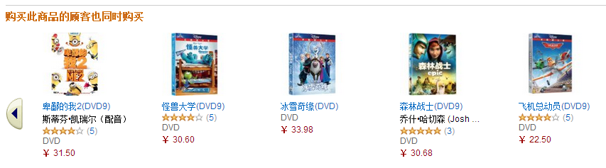
选题背景
亚马逊的商品推荐，Facebook的好友推荐，Digg的文章推荐，豆瓣的豆瓣猜，Last.fm和豆瓣FM的音乐推荐，Gmail里的广告，各个视频网站的推荐......
推荐系统可以解决互联网信息过载的问题。

Slide 4

选题背景
视频太多、太杂看不过来
电视剧、电影：争相买版权，一个网站涵盖不了所有
用户倾向太明显，看优酷不看土豆
需要一款跨平台、第三方视频发现工具~

Slide 5

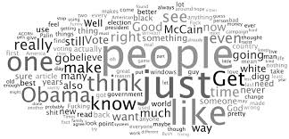

单一协同过滤？缺乏用户数据
基于内容的推荐？缺乏视频数据
==>基于内容推荐（CBR）+大众分类法（Folksonomy） 辅以协同过滤技术
CBR
Folksonomy
Folksonomy：群众自发性定义的平面非等级标签分类
大众分类法解决了推荐物品的内容来源问题，提高了用户参与度，
为精准推荐物品提供更多的数据。

Slide 6
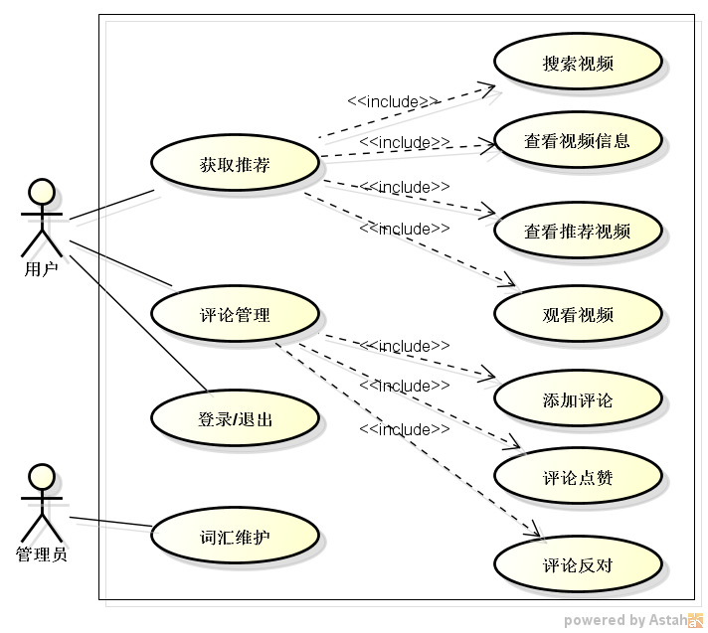
用户交互
核心交互-获取推荐
评论管理提供标签基础，添加了一点社交元素
管理员维护词汇改进推荐效果

Slide 7
主要工作内容
--CBR-Folksonomy推荐系统
视频数据的获取
相似视频的计算
相似用户的计算
标签数据的维护
用户偏好的维护
最终推荐结果的生成
视频获取平台
调试测试平台
视频库
同步组件
实时反馈
离线计算
用户偏好获取
视频相似度计算+用户相似度计算
online
offline
推荐系统整体框架

Slide 8
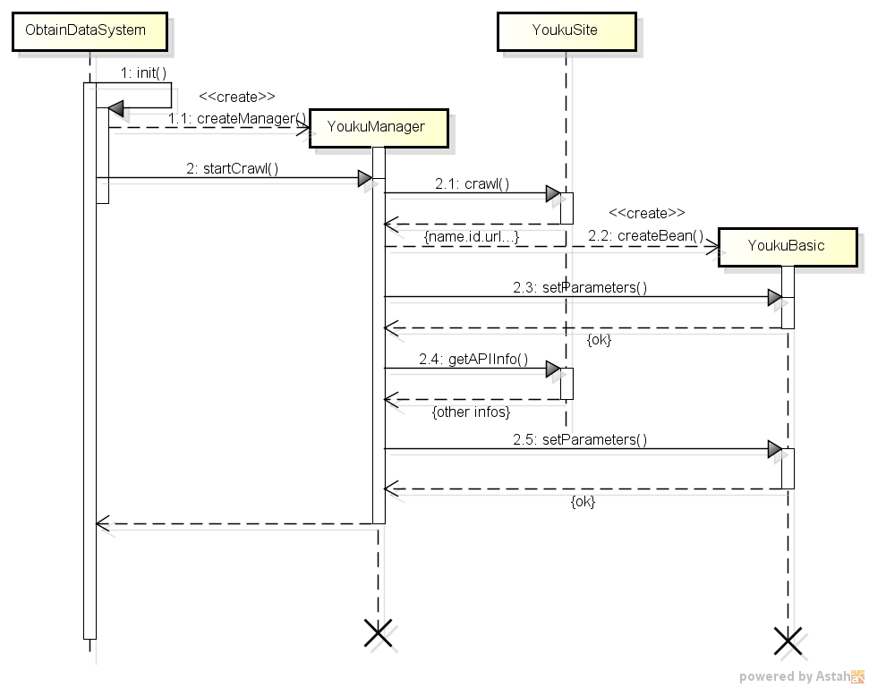
主要工作内容
-数据获取
爬取网页
解析网页
通过API获取信息
持久化

Slide 9
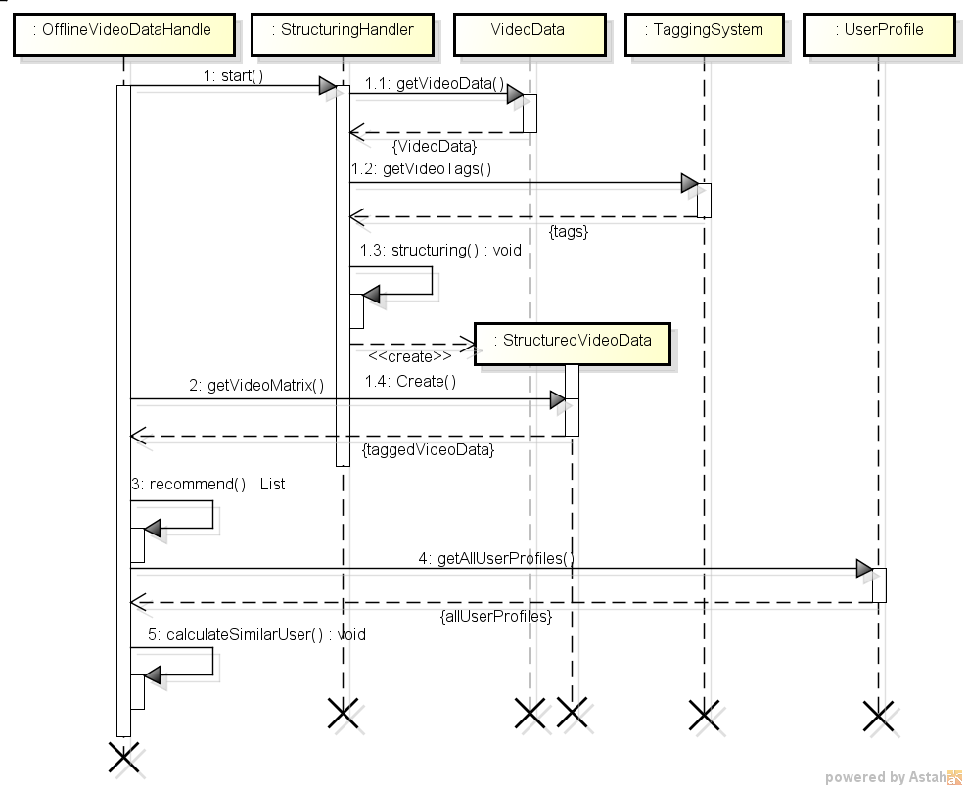
主要工作内容
-离线计算模块
获取视频信息
评论分解、生成标签
结构化生成统一视频数据结构
获取视频标签数据
计算视频相似度
循环
提取用户偏好
计算相似用户
持久化
退出
词汇管理（相关）

Slide 10
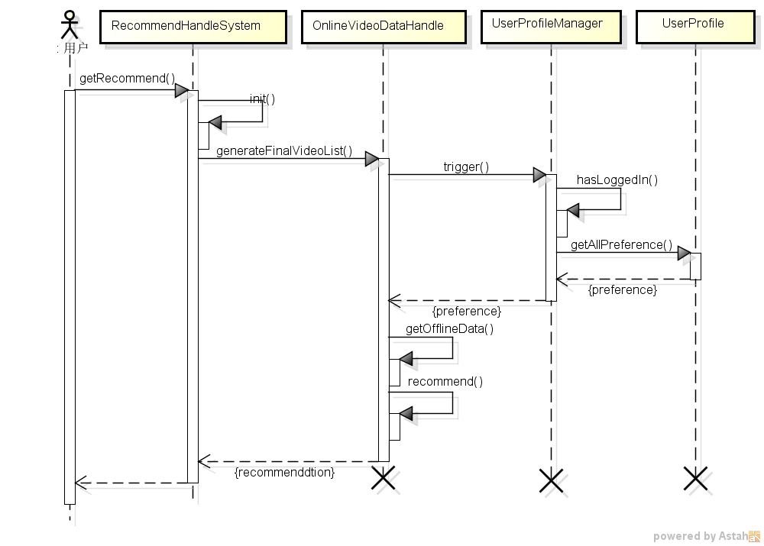
主要工作内容
-即时计算模块
用户进入推荐界面
判断是否登录
尝试提取用户偏好
提取离线数据
生成最终推荐结果

Slide 11
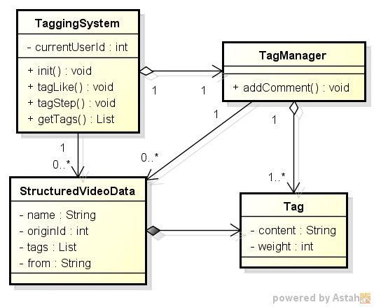
主要工作内容
-标签管理模块
用户新增评论
标签点赞
标签点“踩”

Slide 12
关键技术介绍
基于内容与大众分类法的推荐技术
基于TextRank的中文关键词提取
采用Ansj组织提供的中文分词
采用基于《知网》的词汇相似度计算的实现

Slide 14
主要工作内容
--开发环境
 |  | 名称 | 版本
操作系统 |  | Windows 7 | pro
开发平台 | 服务器端 | Tomcat | 6.0.29
 | 编译环境 | IntelliJ | idea 13.1.3
 | 构建工具 | Maven | 3.2.1
 | 客户端 | WebStorm、Node | WebStorm 8.0.3 node.js 0.10.9
数据库平台 | 服务器端 | MySQL Server | 5.1
 |  | MongoDB | 22.2.6

Slide 15
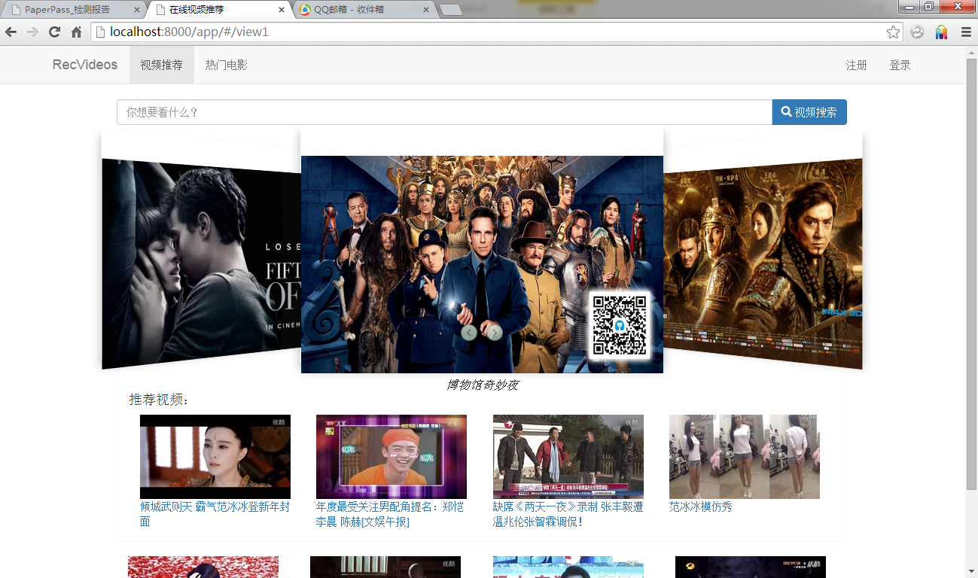
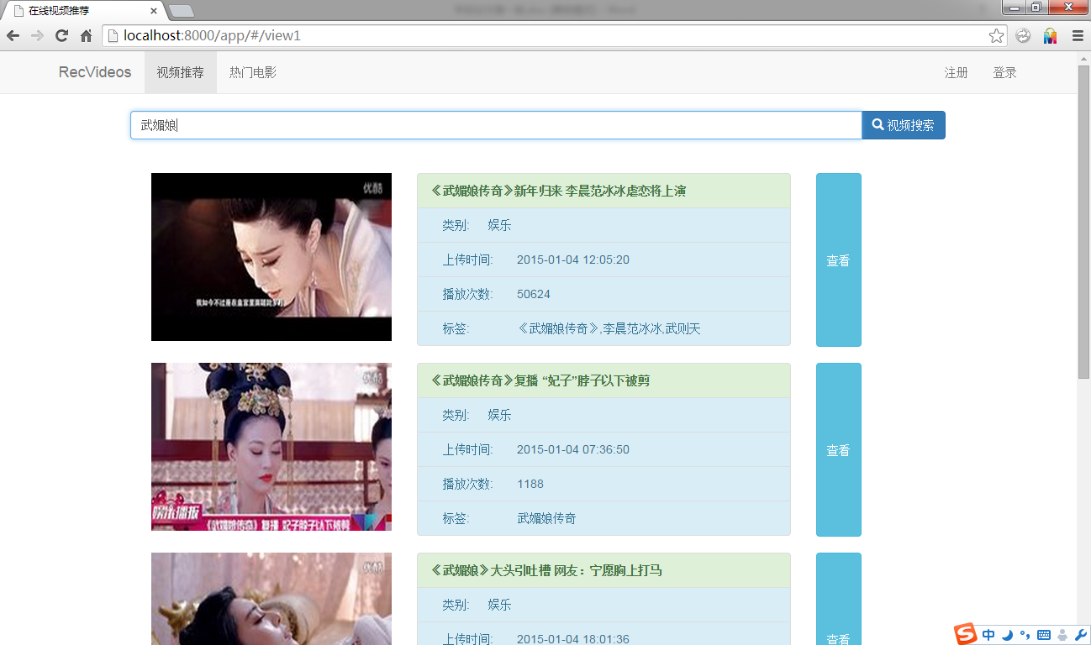
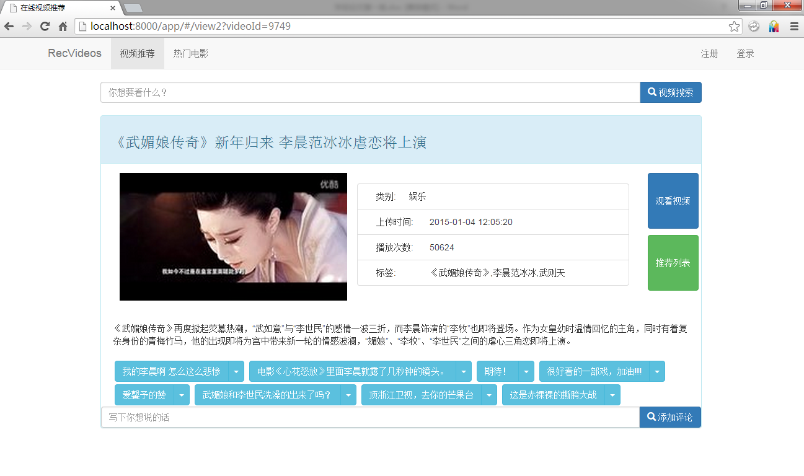
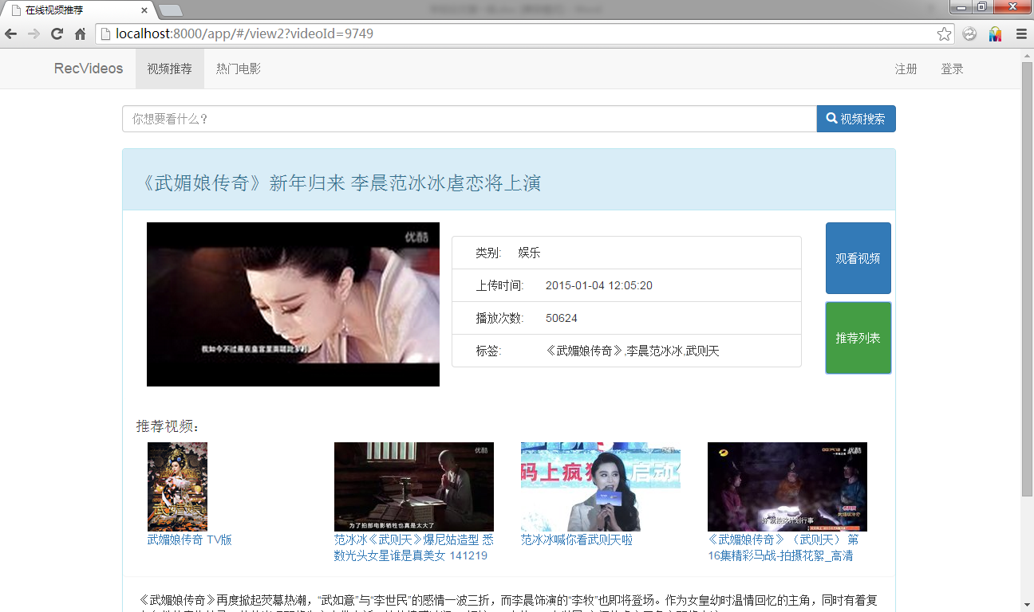
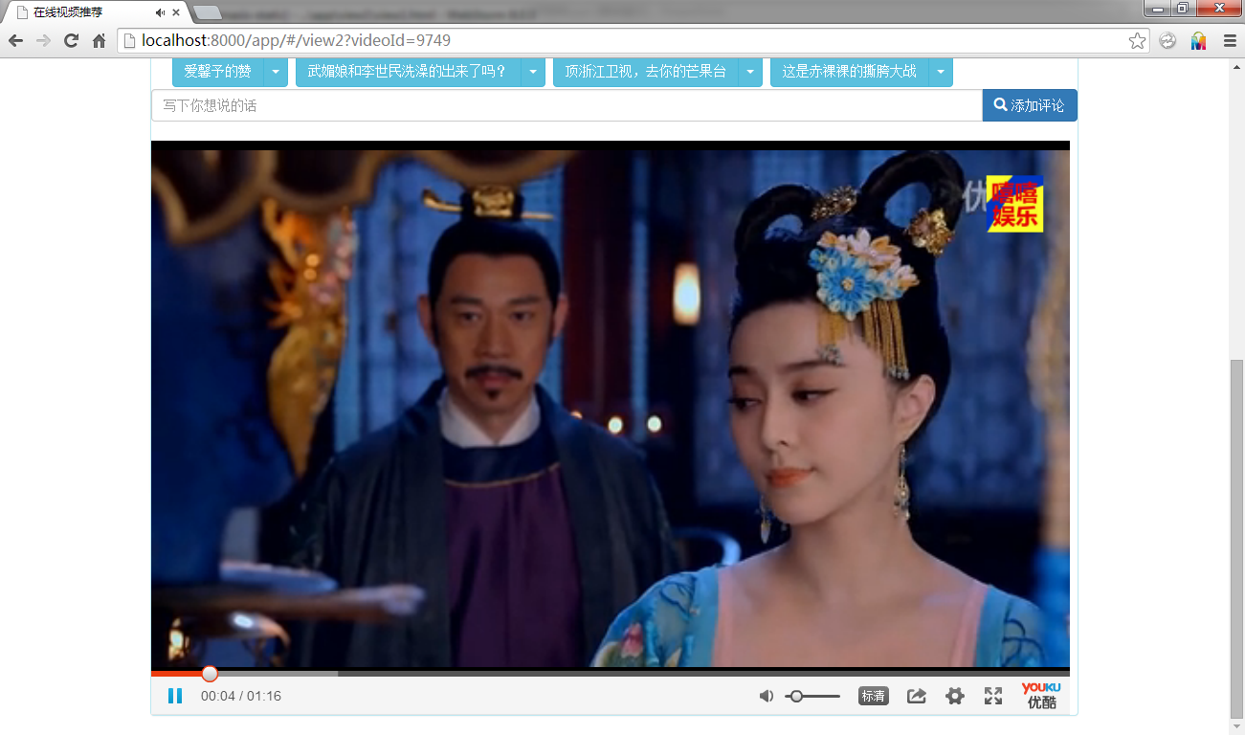

Slide 16
结论与展望

Slide 17
Thank You!

